Slide 1
Backend vs Frontend

Slide 2


Slide 3




Slide 4
Polyfills
Полифил или Полифилл в веб-программировании это код, реализующий какой-либо функционал, который не поддерживается в некоторых версиях веб-браузеров по умолчанию.
if (!Function.prototype.bind) {
Function.prototype.bind = function(newThis) {
var restArgs = Array.prototype.slice.call(arguments, 1),
var funtionToBind = this;
var result = function() {
return funtionToBind.apply(
newThis,
restArgs.concat(Array.prototype.slice.call(arguments)));
};
return result;
};
}

Slide 5
Классы и типизация
class Animal {
run() { }
}
class Dog extends Animal {
bark() {
console.log('bark')
}
}
class Cat extends Animal {
meow() {
console.log('bark')
}
}

Slide 6

Классы и типизация

Slide 7
Классы и типизация
// @flow
function runAndDoAction<T: Animal>(
subject: T,
action: (animal: T) => void
): T {
subject.run();
action(subject);
return subject;
}
runAndDoAction(new Dog(), x => x.bark());
runAndDoAction(new Cat(), x => x.meow());

Slide 8
Классы и типизация
TypeScript
Flow

Slide 9
Компонентный подход
class Button extends React.Component {
// ...
render(): React.Element<*> {
return (
<button>
<Icon />
{text}
</button>
);
}
}

Slide 10
Верстка
Компоненты
Layout-примитивы

Slide 11
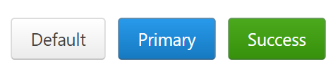

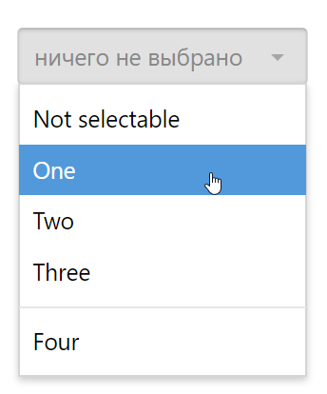
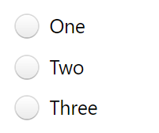
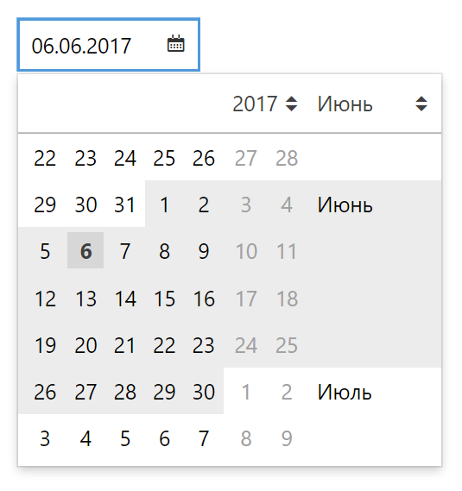

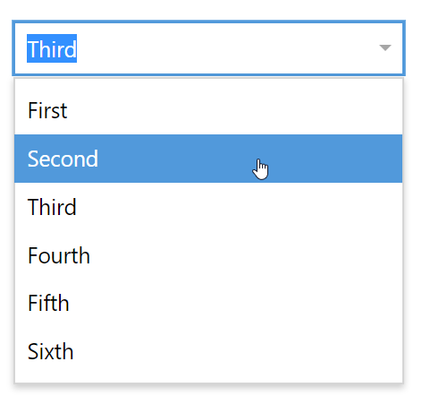
Верстка: компоненты

Slide 12
Верстка: layout-примитивы
Fit
Fixed wi…
Fill
Fit

Slide 15
Верстка – только часть фронтенд-разработки

Slide 16
Бизнес фокус Вертски намного меньше

Slide 17



Как было
Backend
Frontend
HTML
Визуальное оформление
«Живые страницы»
Controller

Slide 18

Как стало
Backend
Frontend
Data
API
Визуальное оформление
Управление данными
UX-логика
Валидации
Рендеринг

Slide 19
Дисбаланс квалификации
Backend
Frontend

Slide 20
Шаги
Повышение технологического имиджа фронтенд разработки Контура
Развитие сообщества фронтенд разработчиков

Slide 21
Backend
Сделайте задачу на фронте. Творчески.

Slide 22
Frontend
Покажите код бэкенд разработчикам

Slide 23
Евгений Тихонов

